Slide 1
53-4
These materials are by the Kongki Ka Project and are made available to you under the terms of the Creative Commons Attribution ShareAlike license 4.0.
You have permission to share and redistribute these materials in any format and to make reasonable revisions and adaptations of this translation, provided that:
You include the above licence and source information.
If you redistribute these materials or create derivatives, you must distribute your contributions under the same license as the original.
The Holy Bible, Berean Standard Bible, BSB is produced in cooperation with Bible Hub, Discovery Bible, OpenBible.com, and the Berean Bible Translation Committee. This text of God's Word has been dedicated to the public domain.
Hindi text is from Free Bibles India. This translation is made available under the terms of a Creative Commons Attribution-ShareAlike 4.0 International License.
Notes:
Ch
53 Paul’s 2nd Journey, Part 2
1. Chased out of Thessalonica – Acts 17:1-10 (Left and Center Top)
2. Driven out of Berea – Acts 17:10-14 (Right Top)
3. Paul in Athens – Acts 17:15-34 (Right Center)
4. Paul making tents – Acts 18:1-5 (Right Bottom)
5. Leaving the Jews and going to the Gentiles – Acts 18:6-11 (Center Bottom)
6. The Jews bring Paul to the Judgment seat – Acts 18:12-17 (Left Bottom)
7. Paul In Ephesus – Acts 18:18-22 (left Center)

Slide 2
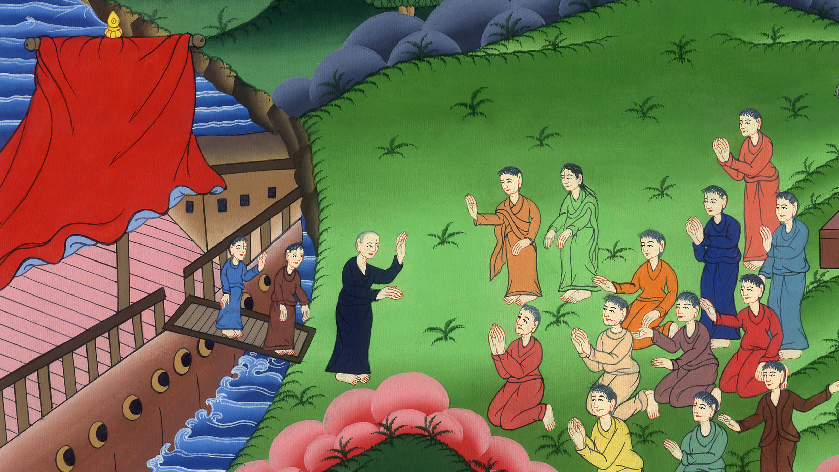
यहूदी पौलॉस को न्याय आसन पर लाते हैं - प्रेरितों के काम 18:12-22
This work is licensed under a Creative Commons Attribution-ShareAlike 4.0 International License

Slide 3
The Jews bring Paul to the Judgment seat – Acts 18:12-22
यहूदी पौलॉस को न्याय आसन पर लाते हैं - प्रेरितों के काम 18:12-22

Slide 4
यहूदी पौलॉस को न्याय आसन पर लाते हैं - प्रेरितों के काम 18:12-22

Slide 5
12While Gallio was proconsul of Achaia, the Jews coordinated an attack on Paul and brought him before the judgment seat.
12 जब गल्लियो अखाया देश का राज्यपाल था तो यहूदी लोग एका करके पौलुस पर चढ़ आए, और उसे न्याय आसन के सामने लाकर कहने लगे,

Slide 6
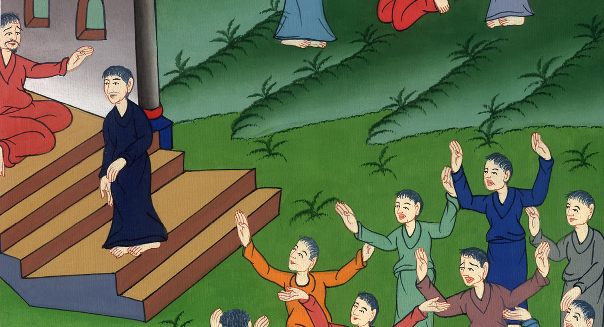
प्रेरितों के काम 18:12

Slide 7
13“This man is persuading the people to worship God in ways contrary to the law,” they said.
13 “यह लोगों को समझाता है, कि परमेश्वर की उपासना ऐसी रीति से करें, जो व्यवस्था के विपरीत है।”

Slide 8
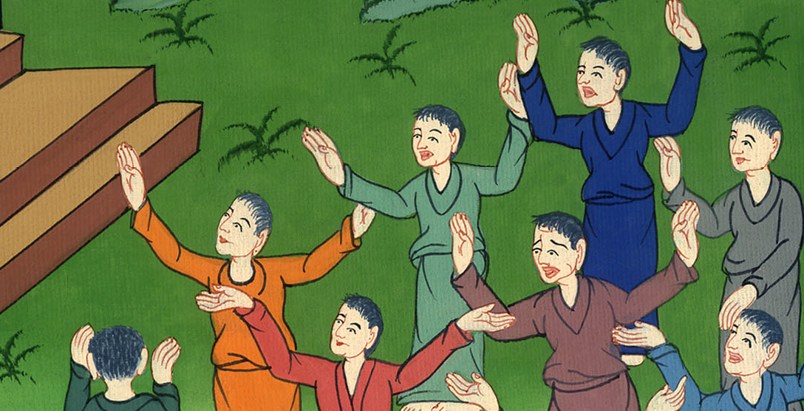
प्रेरितों के काम 18:13

Slide 9
14But just as Paul was about to speak, Gallio told the Jews, “If this matter involved a wrongdoing or vicious crime, O Jews, it would be reasonable for me to hear your complaint.
14 जब पौलुस बोलने पर था, तो गल्लियो ने यहूदियों से कहा, “हे यहूदियों, यदि यह कुछ अन्याय या दुष्टता की बात होती तो उचित था कि मैं तुम्हारी सुनता।

Slide 10
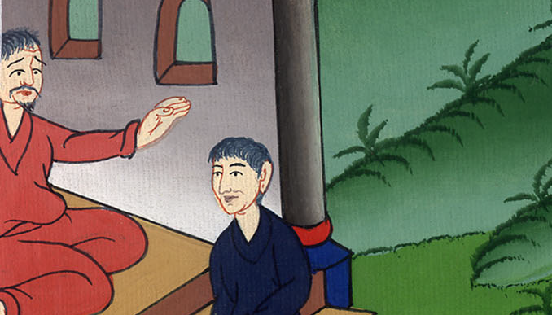
प्रेरितों के काम 18:14

Slide 11
15But since it is a dispute about words and names and your own law, settle it yourselves. I refuse to be a judge of such things.” 16And he drove them away from the judgment seat.
15 परन्तु यदि यह वाद-विवाद शब्दों, और नामों, और तुम्हारे यहाँ की व्यवस्था के विषय में है, तो तुम ही जानो; क्योंकि मैं इन बातों का न्यायी बनना नहीं चाहता।” 16 और उसने उन्हें न्याय आसन के सामने से निकलवा दिया।

Slide 12
प्रेरितों के काम 18:15,16

Slide 13
17At this, the crowd seized Sosthenes the synagogue leader and beat him in front of the judgment seat. But none of this was of concern to Gallio.
17 तब सब लोगों ने आराधनालय के सरदार सोस्थिनेस को पकड़ के न्याय आसन के सामने मारा। परन्तु गल्लियो ने इन बातों की कुछ भी चिन्ता न की।

Slide 14
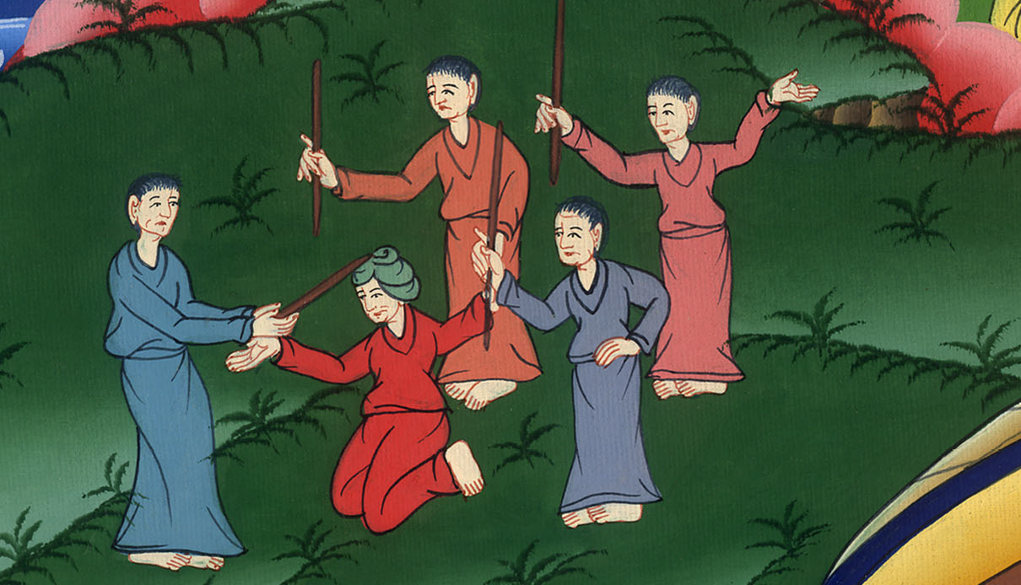
प्रेरितों के काम 18:17

Slide 15
18Paul remained in Corinth for quite some time before saying goodbye to the brothers. He had his head shaved in Cenchrea to keep a vow he had made…
18 अतः पौलुस बहुत दिन तक वहाँ रहा, फिर भाइयों से विदा होकर किंख्रिया में इसलिए सिर मुँड़ाया, क्योंकि उसने मन्नत मानी थी…

Slide 16
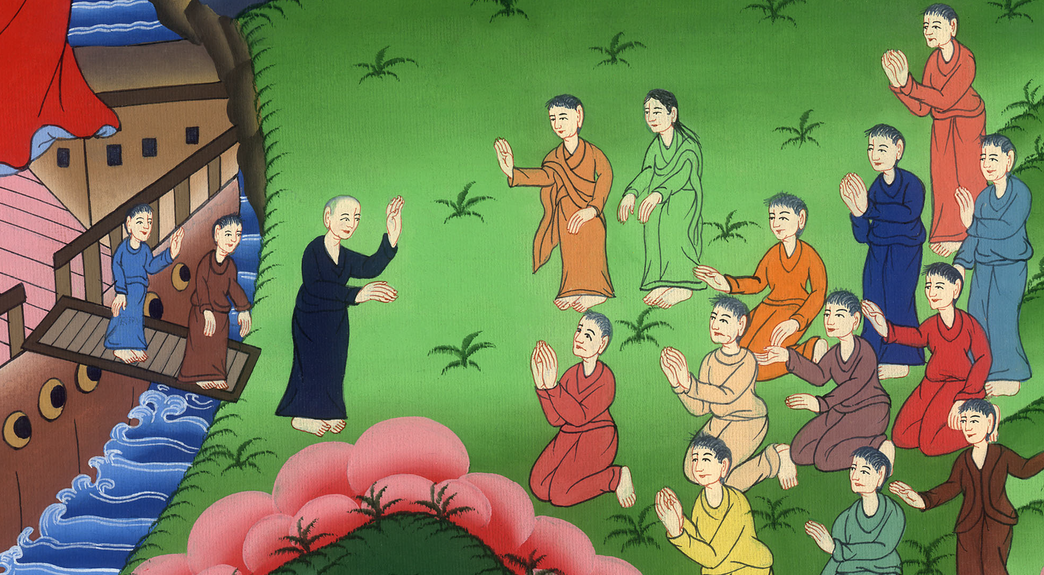
प्रेरितों के काम 18:18

Slide 17
…and then he sailed for Syria, accompanied by Priscilla and Aquila.
…और जहाज पर सीरिया को चल दिया और उसके साथ प्रिस्किल्ला और अक्विला थे।

Slide 18
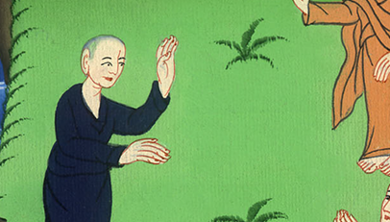
མཛད་པ། 18:18
प्रेरितों के काम 18:18

Slide 19
19When they reached Ephesus, Paul parted ways with Priscilla and Aquila. He himself went into the synagogue there and reasoned with the Jews.
19 और उसने इफिसुस^{b} में पहुँचकर उनको वहाँ छोड़ा, और आप ही आराधनालय में जाकर यहूदियों से विवाद करने लगा।

Slide 20
प्रेरितों के काम 18:19

Slide 21
20When they asked him to stay for a while longer, he declined.
20 जब उन्होंने उससे विनती की, “हमारे साथ और कुछ दिन रह।” तो उसने स्वीकार न किया;

Slide 22
प्रेरितों के काम 18:20

Slide 23
21But as he left, he said, “I will come back to you if God is willing.” And he set sail from Ephesus.
21 परन्तु यह कहकर उनसे विदा हुआ, “यदि परमेश्वर चाहे तो मैं तुम्हारे पास फिर आऊँगा।” तब इफिसुस से जहाज खोलकर चल दिया;

Slide 24
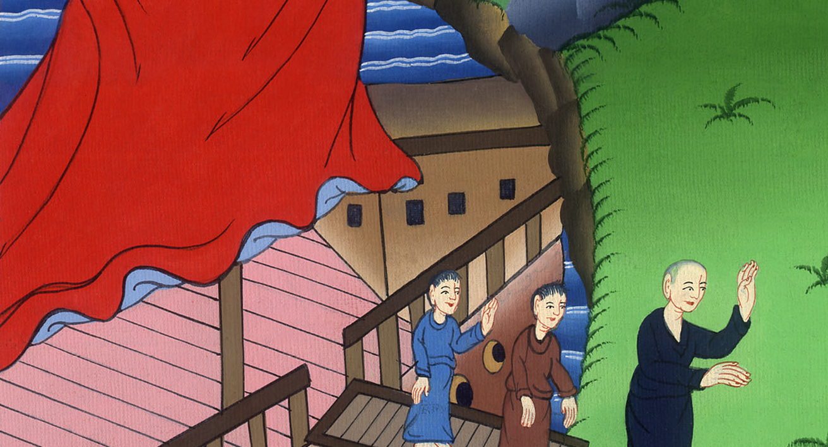
प्रेरितों के काम 18:21

Slide 25
22When Paul had landed at Caesarea, he went up and greeted the church at Jerusalem. Then he went down to Antioch.
22 और कैसरिया में उतरकर (यरूशलेम को) गया और कलीसिया को नमस्कार करके अन्ताकिया में आया।

Slide 26
प्रेरितों के काम 18:22

